Slide 1
Mener la danse en santé mentale
Par Florence K
Étudiante au doctorat en psychologie (PhD, Psy.D), UQÀM
Artiste
Animatrice radio sur CBC

Slide 2
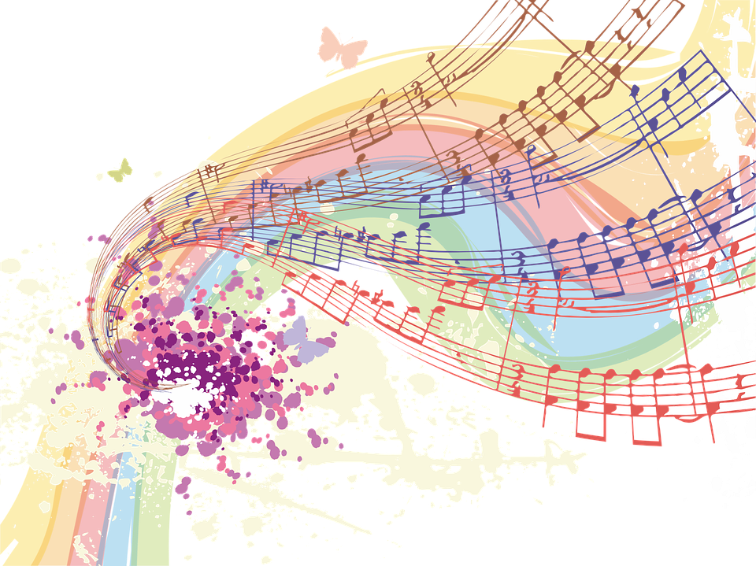
Mon histoire…
Enfance-adolescence → signes précurseurs
Jeune adulte → succès, travail, maternité, scène
Anxiété, Pensée A à Z
Dépression majeure
La pensée suicidaire
Hospitalisation
Rétablissement
Trouble bipolaire
Retour aux études

Slide 3
BIO-PSYCHO-SOCIAL

Slide 4
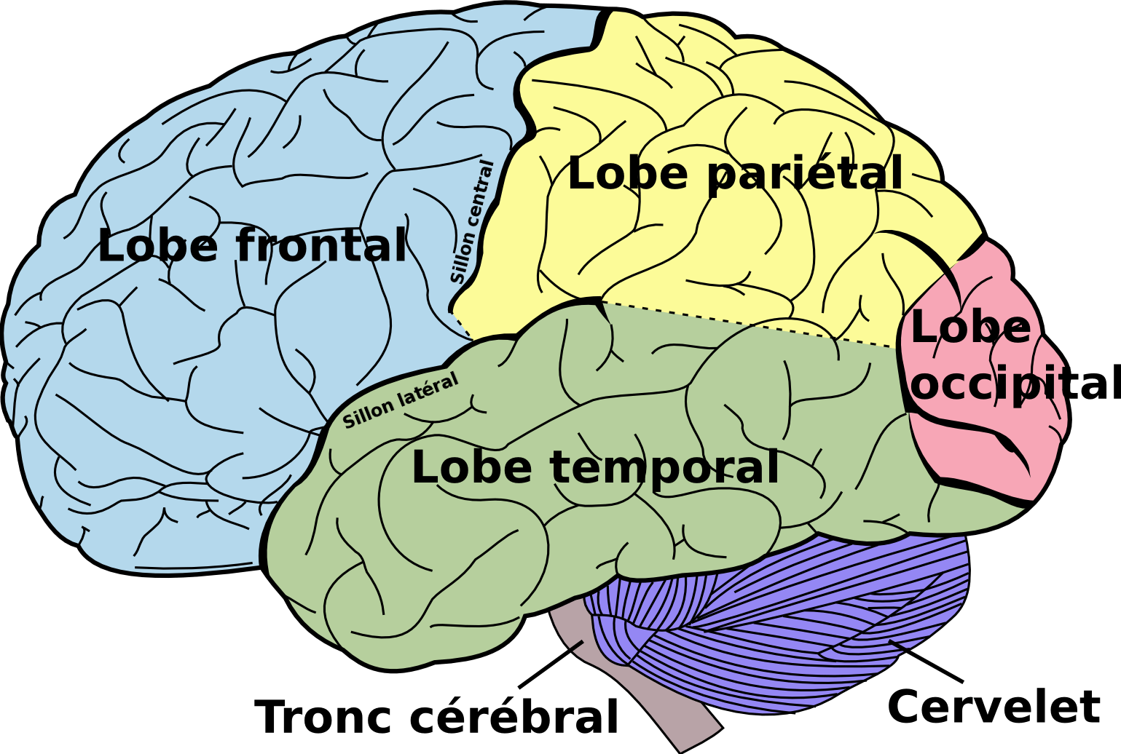
DIMENSION BIOLOGIQUE
Santé physique
Ex: sommeil, douleurs chroniques, système endocrinien, alimentation, hygiène de vie
Structures cérébrales
Amygdale, cortex préfrontal, circuit limbique, lésions cérébrales
Neurotransmission…
Systèmes dopaminergique, sérotoninergique, noradrénergique..
Génétique
Gènes pour coder certaines protéines ex: 5HTT & sérotonine
Facteurs héréditaires

Slide 5
DIMENSION SOCIALE
Attachement
Apprentissage
Facteurs de risque (abus, traumatismes, violence, négligence, conditions socioéconomiques, accès à l’éducation, cycle intergénérationnel…)
Facteurs de protection (figures parentales, entourage, ressources…)
Évènements de vie

Slide 6
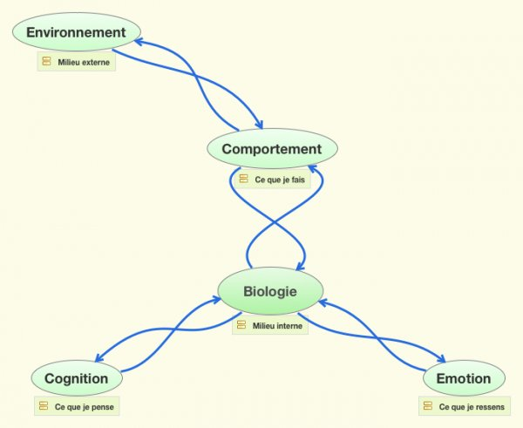
DIMENSION PSYCHOLOGIQUE
Distortions cognitives
Pensées automatiques
“Autoroutes de pensées”

Slide 7
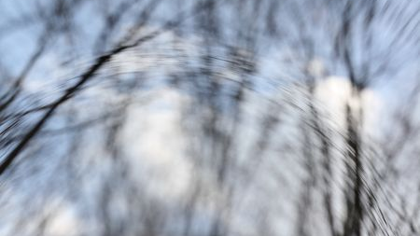
DISTORSIONS COGNITIVES Conclusions hâtives
Raisonnement émotif
Personnalisation
Lecture des pensées d’autrui
Erreur de prévision

Slide 8
DISTORSIONS COGNITIVES Généralisations excessives
Dramatisation
Disqualification du positif
Minimisation/Exagération
Filtre perceptif
Incapacité d’infirmation
Pensée tout ou rien
Jugement global sur la valeur personnelle

Slide 9
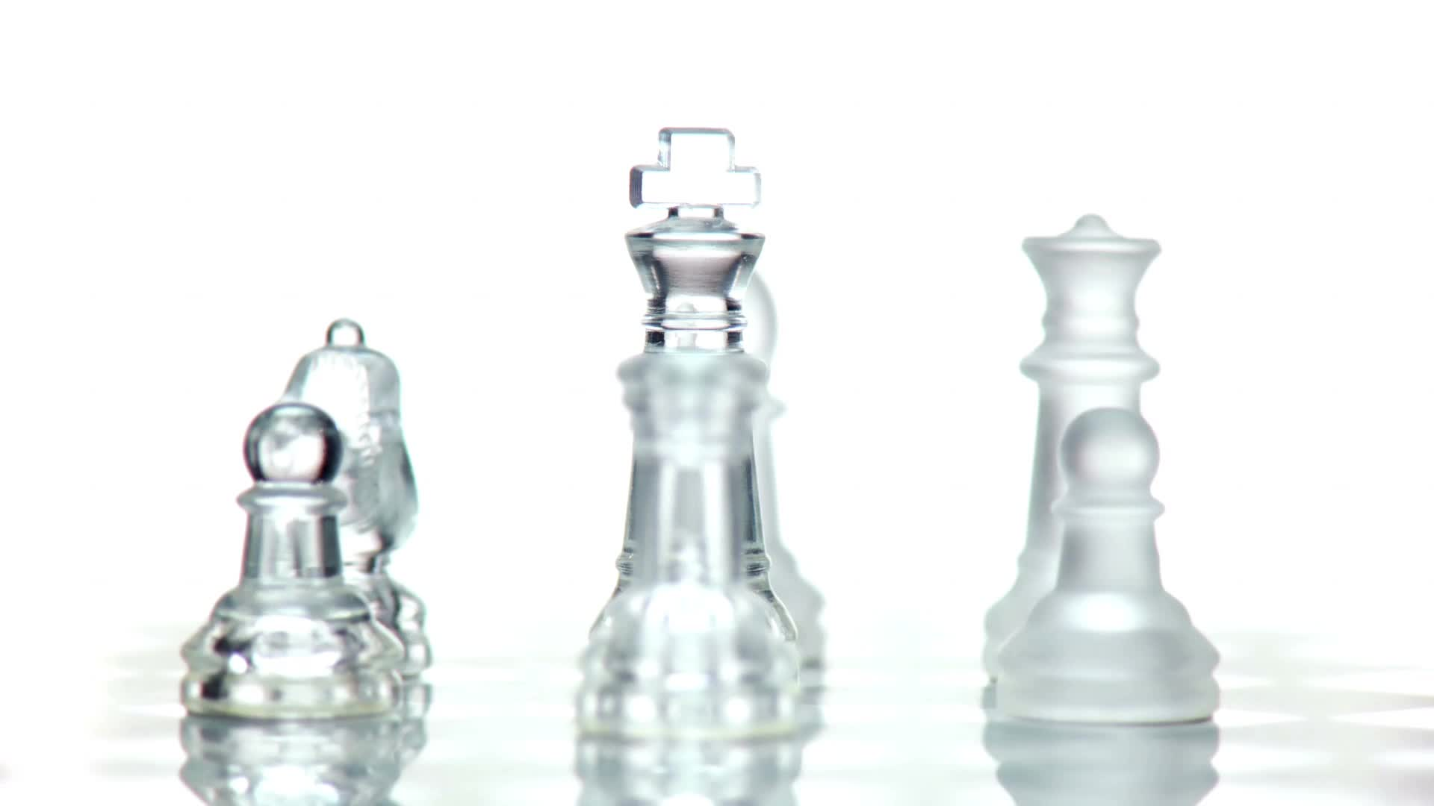
AUTRES DISTORSIONS COGNITIVES
Étiquetage
Regrets
Comparaisons à outrance
Je dois/je devrais
Et si…

Slide 10
Le trouble bipolaire
Folie maniaco-dépressive » (Emil Kraepelin)
Maladie chronique
Prévalence : 0.8% - 1.8% de la population mondiale
Plus grande contribution au décès par suicide: 10-15% s’enlèveront la vie
De 15 à 30 x plus à risque de s’enlever la vie que la pop générale.
TB1-TB2 et +…
Continuum
La position de l’individu TB variera sur ce continuum en réponse aux événements de la vie.

Slide 11
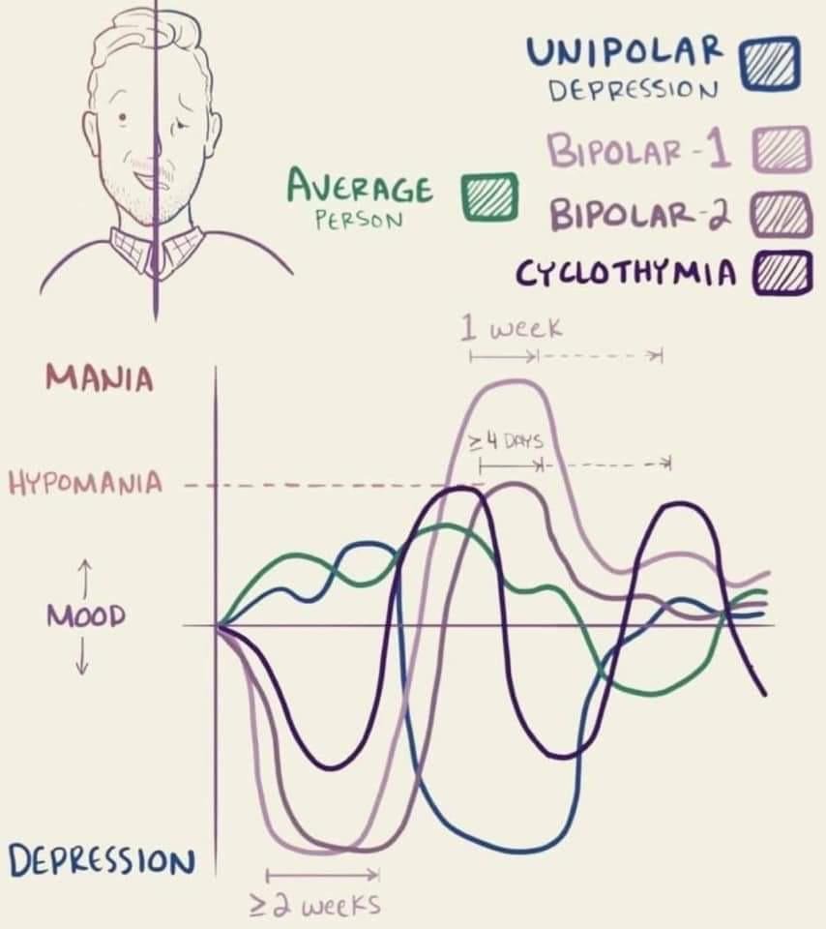
Le trouble bipolaire de type 1
Manies et périodes dépressives
Peuvent être parsemées d’hypomanies et euthymies
Manie: humeur expansive, irritabilité, idées de grandeur, forte énergie, communicabilité accrue, logorrhée, distractibilité et fuite idées, comportements à risque, réduction du besoin de sommeil, psychoses
Épisodes dépressifs: perte d’intérêt/ plaisir, 2 semaines ou plus, variation de poids, insomnie, ralentissement psychomoteur, fatigue, perte d’énergie et d’appétit, cycles de pensées négatives, dévalorisation, sentiment de culpabilité, perte de concentration. → suicide
Comorbidités: troubles anxieux, TDAH, troubles d’usages des substances, trouble de personnalité limite, narcissique.

Slide 12
Trouble bipolaire de type 2
« trouble bipolaire léger » à tort
Alternance épisodes dépressifs et hypomanies
Hypomanie: comme manie mais moins sévère (n’entrave pas de façon prononcée le fonctionnement social ou professionnel) SAUF si psychose→ manie
Épisodes dépressifs surreprésentés dans TB2
Comorbidités: trouble anxieux → jusqu’à 75% des sujets, troubles alimentaires→ 14% des sujets

Slide 13
Trouble de la personnalité limite vs trouble bipolaire

Slide 14
Anxiété
Anxiété
Il nous arrive à tous de ressentir de la nervosité de temps à autre, si par exemple nous avons un évènement important à préparer, un examen ou une entrevue à passer, un moment émotionnellement chargé à vivre, une attente à subir ou un excès de stress. Face à certaines situations, il est tout à fait normal de se sentir angoissé.
Cependant, il se peut que cette nervosité se prolonge et se traduise en anxiété qui peu à peu affecte notre vie à différents niveaux, au point parfois de se faire ressentir physiquement de manière désagréable et de paralyser nos activités. De même, il peut arriver que l’angoisse se présente face à des situations qui ne devraient normalement pas générer ce type de sentiment. Et il arrive que cette angoisse se traduise par des accès de panique ou en troubles obsessionnels.
Anxiété généralisée: peur ou angoisse vécue par un sujet l’habite de façon presque permanente, sans nécessairement être provoquée par un élément déclencheur (stimulus) en particulier.

Slide 15
Le fameux mammouth
Réponses physiologiques au stress/anxiété
CINE : Contrôle faible • Imprévisibilité • Nouveauté • menace à l’Égo

Slide 16
Stress & Eustress

Slide 17
Anxiété de performance

Slide 18
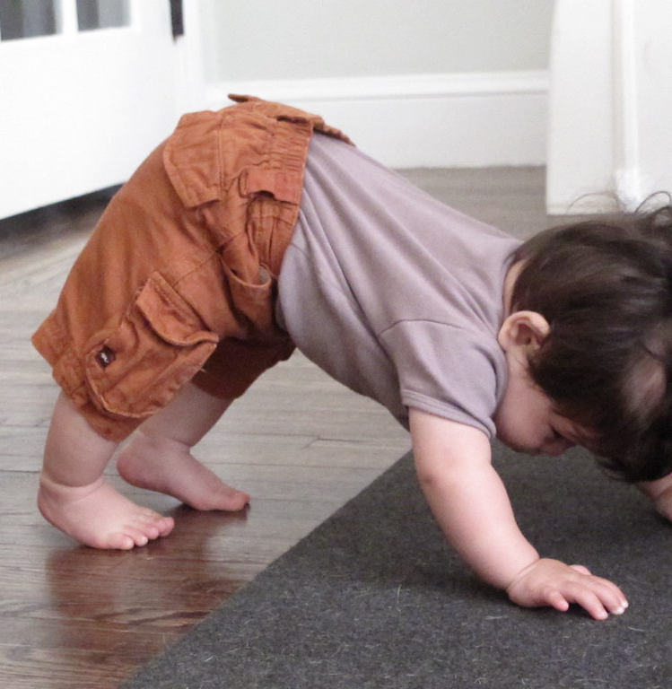
Les petits trucs d’autogestion de Flo
Prendre le pouls quotidien de mon état d’esprit et de mon humeur, de mes sources de stress et de mes craintes.
Mon Body Scan!
Tendre vers l’équilibre du mieux que je le peux, sans non plus en faire une obsession!
Prendre en considération mon état au courant de toutes mes activités de la journée et le respecter :
Ex : si très fatiguée, éviter de me surmener dans les sports (marcher au lieu de courir), dans la quantité de travail, etc.
Si très stressée, éviter de regarder mon agenda des trois prochaines semaines, etc...

Slide 19
Les petits trucs d’autogestion de Flo
Prendre note des « red flags », les signaux d’alarme, petits et grands, et les reconnaître quand ils se pointent le bout du nez.
Les écrire dans un cahier, les y déposer pour mieux les voir et créer de la perspective.
Mes red flags sont : la fatigue accumulée, le début d’une pensée A à Z, l’anxiété de performance à mes examens ...ou l’entreprise de trop de projets en même temps, une tendance à me surbooker, etc.
§ Donc je sais que je dois être vigilante quand je vois ceci arriver. Ce sont des précurseurs. Ramener vers l’équilibre.

Slide 20
Les petits trucs d’autogestion de Flo
Pratiquer l’auto-compassion. Comment conseillerais-je mon ami, mon enfant? Me parler comme si j’étais mon meilleur ami.
Le choix des mots envers soi-même… (Je suis donc ben si ou ça)
Pratiquer les pauses de vie!

Slide 21
Les petits trucs d’autogestion de Flo
Pour l’angoisse:
Pensée A à Z et la pensée catastrophe nous mènent à voir l’étendue de tout ce qui pourrait aller mal .
Petit exercice, comme un entraînement à l’espoir: chaque fois que le cerveau nous emmène vers ce qui pourrait aller mal, essayer de trouver la pensée antagoniste et ne pas la bloquer.
Écrire nos craintes nous permet de de les extérioriser, de les voir de façon plus rationnelle.

Slide 22
Qu’est-ce qui vous fait du bien?
This Photo by Unknown Author is licensed under CC BY
Essayer d’y faire plus de place dans nos vies.
Yoga, marche, air frais, musique, série, vélo, bain chaud, jardiner, cuisiner, méditer, chanter, courir, skier, passer du temps avec nos amis…
Ça semble banal mais ça ne l’est pas! Au contraire, ce sont les blocs légos de notre bien-être!

Slide 23
On ne peut juger de l’état de santé mentale d’un autre car celui-ci dépend d’éléments allant bien au-delà que ce que l’on peut percevoir…
A-t-on réellement idée de TOUS les facteurs qui entrent en compte dans l’état de santé psychologique et/ou physiologique d’un individu?
La santé mentale d’un individu est multifactorielle, biopsychosociale et tout est parsemé de facteurs de risque et de protection.

Slide 24
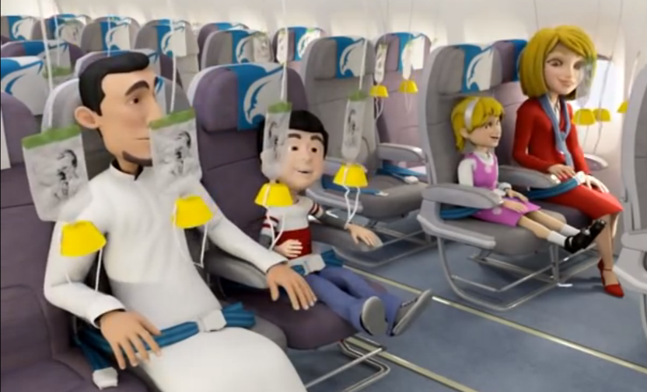
Quand ceux qu’on aime souffrent…
Écoute active
Phrases à privilégier
Guider vers ressources
Ressources pour soi
Masque à oxygène...pour ne pas être à bout de souffle
Options légales

Slide 25
Ressources
Services à la vie étudiante
Programme d’aide aux employés
Relief
www.monrelief.ca
Psychothérapie
Psychiatrie
Groupes d’entraide
1-866-APPELLE

Slide 26
Période de questions!
MERCI DE VOTRE ÉCOUTE!
This Photo by Unknown Author is licensed under CC BY-NC-ND

